Slide 1

Introdução ao Oracle
Prof. Responsável: José Fernando Rodrigues Júnior
Laboratório de Bases de Dados
2º Semestre de 2010
Aula baseada em material preparado por
Mônica Ribeiro Porto Ferreira

Slide 2
Histórico
1977 – Fundada a Software Development Laboratories por Larry Ellison
  Grupo de analistas de sistemas analisam o System R e o Ingres
1979
  Relational Software Inc.
  Primeiro banco de dados relacional em SQL - Oracle V2
  Primeiro Cliente – Força Aérea de Wright Patterson
1983
  ORACLE
  Oracle V3 – primeiro banco de dados a rodar em PCs, minicomputadores e mainframes;
2000
  Oracle 9i
2004
  Oracle 10g
2007
  Oracle 11g
Notes:
Software Development Laboratories altera o nome para Relational Software Inc
Relational Software Inc passa a se chamar ORACLE

Slide 3
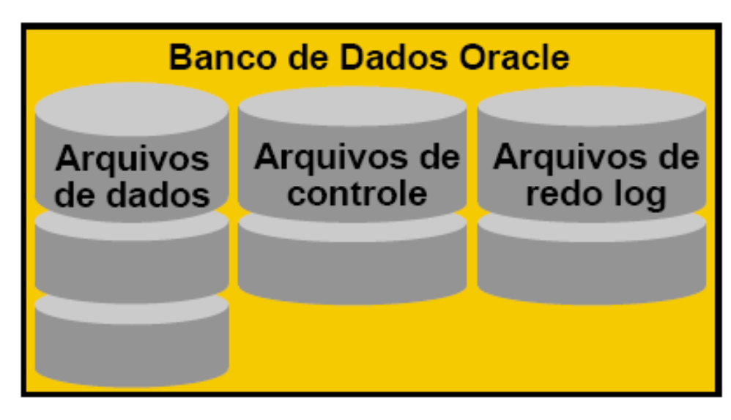
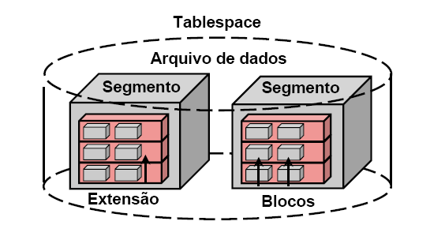
Estrutura do Banco de Dados Oracle
Estrutura Física
Estrutura Lógica

Slide 4
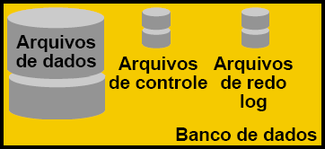
Estrutura Física
Arquivos de dados (Datafiles)
Armazenam:
  dados (tabelas), índices, áreas temporárias e de rollback, dicionário de dados, objetos do usuário e as últimas alterações submetidas a COMMIT feitas nos dados.
Em um banco de dados podem existir um ou mais arquivos de dados.

Slide 5
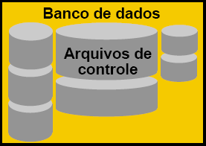
Estrutura Física
Arquivos de Controle (Control File)
informações para manter e verificar a integridade de um banco de dados
  Ex.: nome, data e hora da criação do banco de dados, nomes e local de arquivos de dados, de redo log e a estrutura do banco.
Cada banco de dados precisa de pelo menos um arquivo de controle.

Slide 6
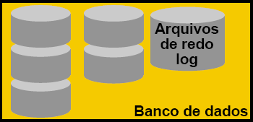
Estrutura Física
Arquivos de Redo log
Armazena os logs de todas as transações efetuadas no banco de dados.
Em caso de falhas, são usados para recuperar as transações do banco de dados na sua ordem apropriada.
Notes:
- Gravados de forma cíclica: conforme o espaço em um dos arquivos se esgota, procede-se à gravação no outro.

Slide 7
Estrutura Lógica
Inclui:
  Bloco de dados ou data blocks
  Extensão ou Extent
  Segmento ou Segment
  Tablespace
  Esquema ou Schema

Slide 8
Estrutura Lógica
Bloco de dados (Data blocks)
Cada instância de entidade do bd possui um segment. Cada segment é constituído por um conjunto de extents
  Por exemplo: cada índice tem seu segment, cada tabela tem seu segment ➔ todos definem arquivos de dados
Por sua vez, um extent é um conjunto de blocos (contíguos) – denominados logical blocks, Oracle blocks, ou pages
O espaço de uso do bd cresce em unidades de extents, não necessariamente contíguos
Um tablespace corresponde a um conjunto de arquivos de dados
Notes:
Free space é usado para update de tuplas armazenadas na row area e para inserts de novas tuplas.
header: info do bloco (endereço, tipo do segmento: dados ou índice)
table: info da tabela que tem tupla no bloco
row: info das tuplas armazenadas (endereço)

Slide 9
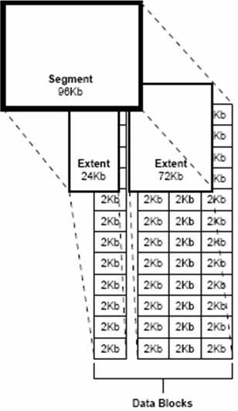
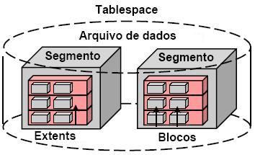
Estrutura Lógica -
Segment, Extents e Data blocks
Notes:
Oracle aloca extents para as bases

Slide 10
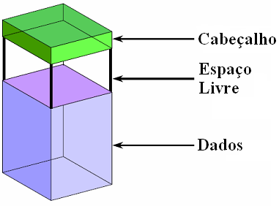
Estrutura Lógica
Bloco de dados (Data blocks)
Menor unidade física transportável entre arquivos de dados e memória.
Composto por:
Notes:
Free space é usado para update de tuplas armazenadas na row area e para inserts de novas tuplas.
header: info do bloco (endereço, tipo do segmento: dados ou índice)
table: info da tabela que tem tupla no bloco
row: info das tuplas armazenadas (endereço)

Slide 11
Estrutura Lógica
Bloco de dados (Data blocks)
Menor unidade física transportável entre arquivos de dados e memória.
Composto por:
O bloco de dados é o equivalente ao bloco de disco do sistema operacional. Assim, o Oracle, não lê e nem escreve uma quantidade de dados menor do que um bloco de dados.
Para desempenho, os blocos de dados devem ter tamanho dado por um múltiplo do tamanho do bloco de disco.
Notes:
Free space é usado para update de tuplas armazenadas na row area e para inserts de novas tuplas.
header: info do bloco (endereço, tipo do segmento: dados ou índice)
table: info da tabela que tem tupla no bloco
row: info das tuplas armazenadas (endereço)

Slide 12
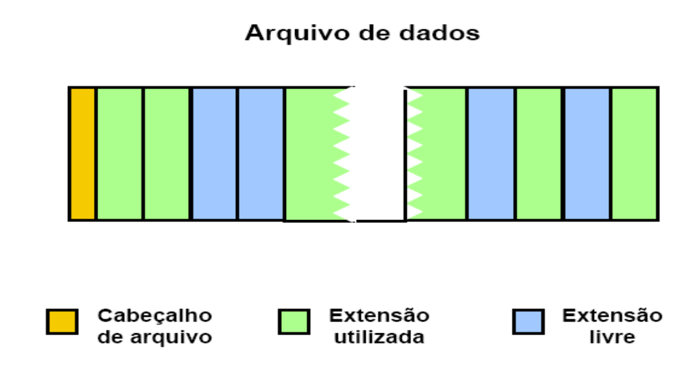
Estrutura Lógica
Extensão (Extents)
Extensão é um conjunto contíguo de blocos de dados.
Notes:
Quando os extents existentes em um segmento não conseguem mais armazenar os dados, o segmento aloca um extent adicional
O processo continuará até que não haja mais espaço livre disponível nos datafiles do tablespace ou até que o número máximo de extents internos por segmento seja alcançado.
Qdo um segmento tem vários extents, não há garantias de que os extents de um segmento serão contíguos.

Slide 13
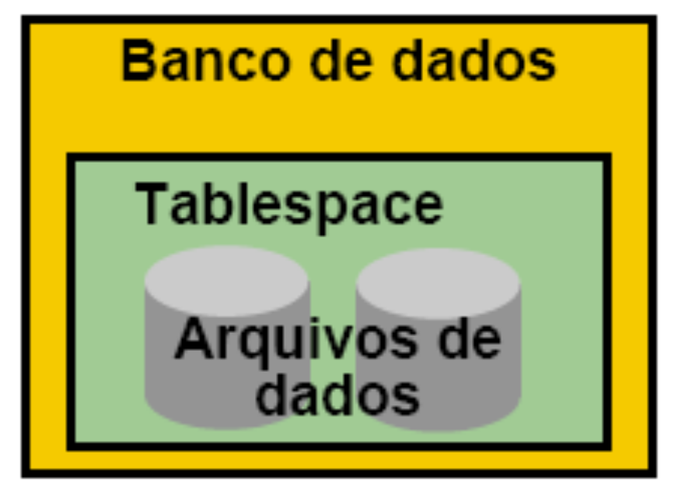
Estrutura Lógica
Tablespace
Unidade de armazenamento lógico do BD
Possui no mínimo um tablespace (SYSTEM)
É constituído por um ou mais arquivos de dados
  um arquivo de dados só pode pertencer única e exclusivamente a um tablespace
Só pertence a um BD
Notes:
Uma tablespace só pode pertencer a um banco de dados por vez
Arquivo de dados só pode pertencer a um tablespace e um banco de dados.

Slide 14
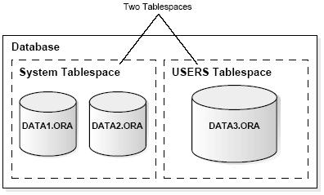
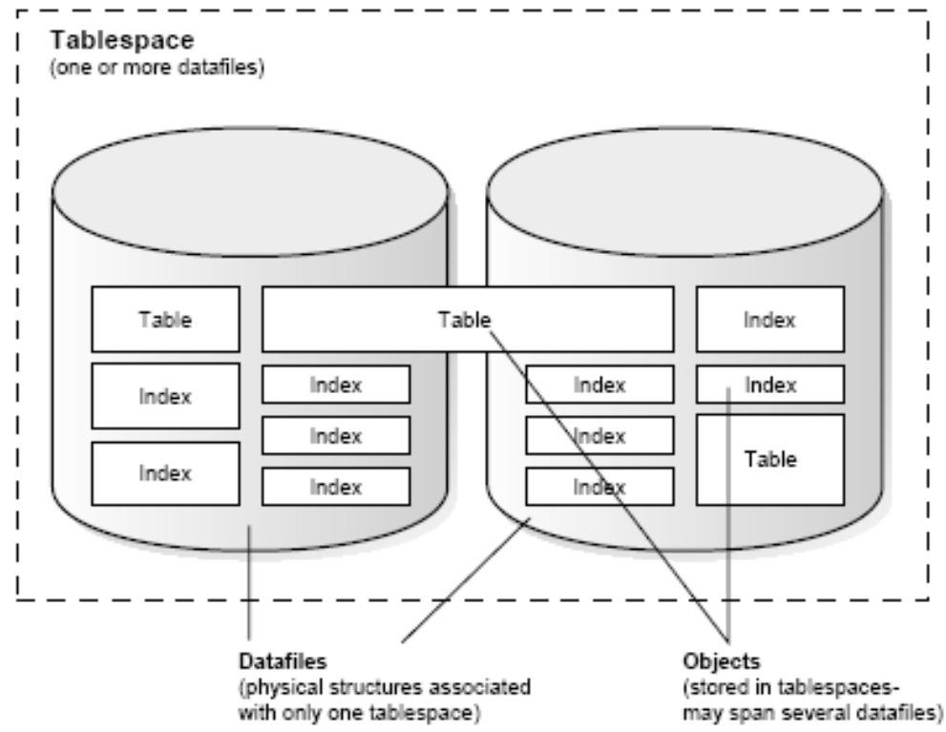
Estrutura Lógica
Tablespace
Um BD pode ter mais de um tablespace para o armazenamento de dados
Um tablespace pode conter objetos de diferentes esquemas
  os objetos de um esquema podem estar contidos em tablespaces diferentes

Slide 15
Estrutura Lógica
Esquema (Schema)
É uma coleção de objetos do BD;
Cada usuário possui um esquema com o mesmo nome do usuário;
Outros usuários podem acessar um dado esquema mediante concessão de privilégios de seu dono;
Objetos do esquema (schema objects): estruturas lógicas que se referem diretamente aos dados, como tabelas, visões, seqüências, etc.
Notes:
É o conjunto de objetos de uma conta de usuário

Slide 16
Estrutura Lógica
Esquema (Schema)
É uma coleção de objetos do BD;
Cada usuário possui um esquema com o mesmo nome do usuário;
Outros usuários podem acessar um dado esquema mediante concessão de privilégios de seu dono;
Objetos do esquema (schema objects): estruturas lógicas que se referem diretamente aos dados, como tabelas, visões, seqüências, etc.
O nome completo dos objetos do esquema é:
Usuario.objeto
O nome completo é necessário para acesso de usuários que não são donos do objeto.
Notes:
É o conjunto de objetos de uma conta de usuário

Slide 17
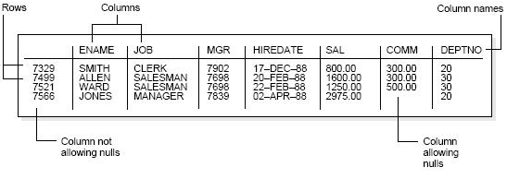
Estrutura Lógica – Esquema
Tabela
Unidade básica de armazenamento de dados em modelo Relacional.

Slide 18
Usuário
Indivíduo que se conecta ao BD.
Quando criado, um esquema correspondente também é criado – ele pode utilizar, criar e manipular objetos desse esquema.
Um usuário pertence a um único esquema.
Usuário precisa de privilégios específicos para acessar e manipular objetos do BD.
Notes:
ACCOUNT LOCK:manterá o usuário bloqueado (ele não pode se conectar) até que uma instrução ALTER USER nome_usuário ACCOUNT UNLOCK seja aplicada a este usuário.
OBS: explorar mais segurança na criação de usuários – falar de controle de acesso discricionário – explorar with grant options, destacando como funciona e o que acontece na hierarquia qdo o privilégio original é revogado.

Slide 19
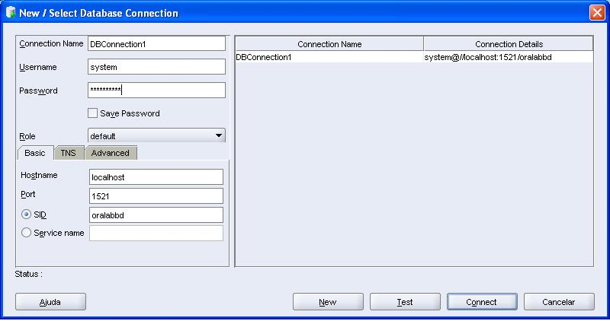
Ferramenta SQL Developer

Slide 20
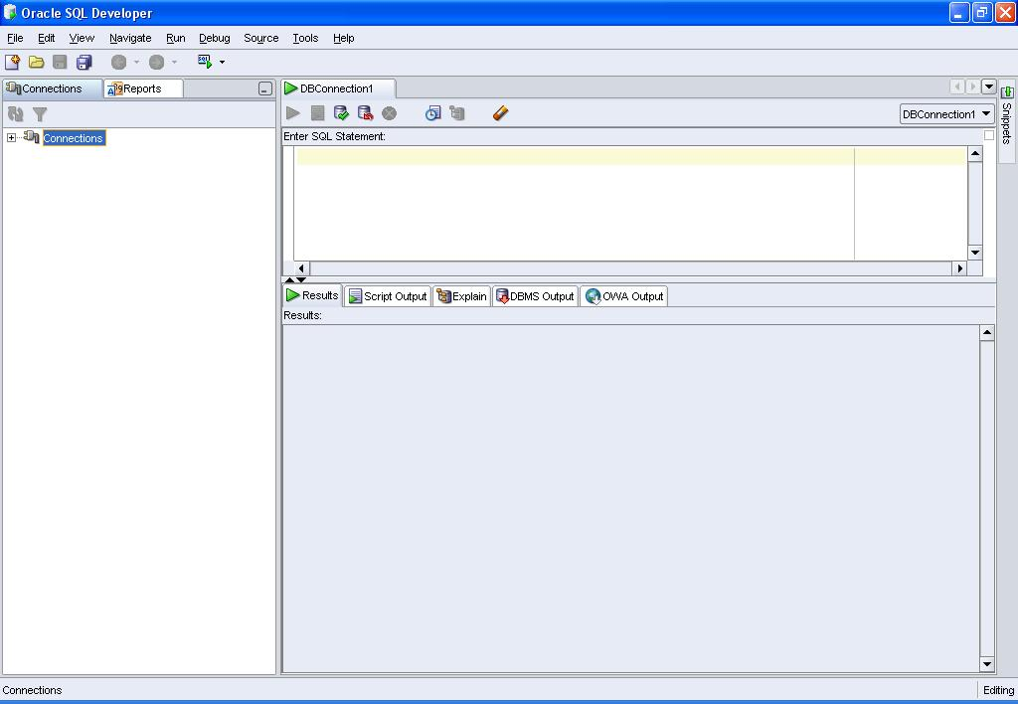
Ferramenta SQL Developer

Slide 21
SQL Developer - acesso
Usuário: primeira letra do nome + nº USP
  ex: j99999
Senha: primeira letra do nome + nº USP
Servidores (hostname):
  192.168.183.2 (principal)
  192.168.183.14 (auxiliar)
  192.168.183.15 (auxiliar)
Banco de Dados (serviço/SID): orcl
Acesso: SQL Developer
Alterar a senha:
ALTER USER usuario IDENTIFIED BY nova_senha
REPLACE senha_antiga

Slide 22
SQL Developer - acesso
Usuário: primeira letra do nome + nº USP
  ex: j99999
Senha: primeira letra do nome + nº USP
Servidores (hostname):
  192.168.183.2 (principal)
  192.168.183.14 (auxiliar)
  192.168.183.15 (auxiliar)
Banco de Dados (serviço/SID): orcl
Acesso: SQL Developer
Alterar a senha:
ALTER USER usuario IDENTIFIED BY nova_senha
REPLACE senha_antiga
Se todos os servidores caírem, enviem um email para a STI (sti@icmc.usp.br), com cópia para junio@icmc.usp.br, notificando o problema.
Servidor fora NÃO justifica atraso de entrega:
  3 servidores
  instalação local nos labs 5, 6 e 7

Slide 23
Estrutura Lógica – Esquema
Seqüência (Sequence)
Gerador de números seqüenciais que retornam um valor diferente a cada acesso;
É usualmente utilizada para gerar chaves primárias.
CREATE SEQUENCE nome_sequencia
[START WITH valor_inicial] /*(default 1)*/
[INCREMENT BY incremento] /*(default 1)*/
[MAXVALUE valor_maximo / NOMAXVALUE]
[MINVALUE valor_minimo / NOMINVALUE]
[CYCLE / NOCYCLE]

Slide 24
Estrutura Lógica – Esquema
Seqüência (Sequence)
Gerador de números seqüenciais que retornam um valor diferente a cada acesso;
É usualmente utilizada para gerar chaves primárias.
Usando uma sequência:
  SELECT <sequence name>.NextVal
FROM dual
Metadados das sequências:
  DESC SYS.USER_SEQUENCES
  SELECT *
  FROM SYS.USER_SEQUENCES
CREATE SEQUENCE nome_sequencia
[START WITH valor_inicial] /*(default 1)*/
[INCREMENT BY incremento] /*(default 1)*/
[MAXVALUE valor_maximo / NOMAXVALUE]
[MINVALUE valor_minimo / NOMINVALUE]
[CYCLE / NOCYCLE]

Slide 25
Estrutura Lógica – Esquema
Sinônimo (Synonym)
Alias para um objeto de esquema
Pode ser público – acessível por todos os usuários – ou privado – pertencentes a um determinado esquema.
Utilidade:
  segurança
  transparência
  simplicidade
  …
CREATE [PUBLIC] SYNONYM sinonimo FOR objeto
Notes:
util para segurança, pois mascara nomes reais de objetos e owners; para tornar transparente a localização de objetos remotos em SD; para simplificar aplicação;

Slide 26
Estrutura Lógica – Esquema
Sinônimo (Synonym)
Alias para um objeto de esquema
Pode ser público – acessível por todos os usuários – ou privado – pertencentes a um determinado esquema.
Utilidade:
  segurança
  transparência
  simplicidade
  …
Exemplo:
CREATE SYNONYM t
FOR tabela_com_nome_comprido
Obs.: role usuariolabbd não pode criar public synonym
CREATE [PUBLIC] SYNONYM sinonimo FOR objeto
Notes:
util para segurança, pois mascara nomes reais de objetos e owners; para tornar transparente a localização de objetos remotos em SD; para simplificar aplicação;

Slide 27
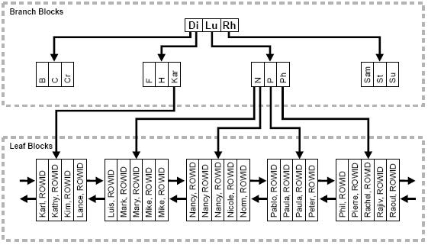
Estrutura Lógica – Esquema
Índice (Index)
  Estruturas associadas às tabelas com a finalidade de diminuir o tempo de acesso aos dados;
  Tipos: B*-tree, B*-tree cluster, hash cluster, reverse key, bitmap.

Slide 28
Estrutura Lógica – Esquema
Índice (Index)
B-Tree x B*-Tree:
  B-Tree requer taxa de ocupação de 1/2 para os nós não-folhas, B*-Tree requer 2/3
  A B*-Tree faz balanceamento entre nós irmãos, antes de realizar o spliting e afetar nós acima na árvore
Reverse key: pré-processamento do valor da chave. Por exemplo: 5328 ➔ 8235, e 5329 ➔ 9235
  efeito: as chaves são consideradas ao contrário, assim, valores originalmente em sequência tornam-se distantes, inclusive fisicamente
  vantagem: quando valores em sequência sã inseridos em grande quantidade por múltiplos usuários, a chave é distribuída no sistema de arquivos, reduzindo os efeitos do acesso concorrente
Bitmap index: atributos cujo domínio tem baixa cardinalidade, isto é, poucos distinct values, são representados como bitmaps, ou mapas de 0 e 1; cada dada tupla terá um vetor com |distinct values| valores, sendo que apenas um terá o valor1 correspondente ao valor do domínio para aquela tupla ➔ uso em OLAP para desempenho em junção de múltipls tabelas dimensionais, usa operações bitwise

Slide 29
Estrutura Lógica – Esquema
  Outros objetos do esquema
    Procedimentos
    Funções
    Triggers
    Pacotes
    Tipos
    ….
Notes:
- As linhas são armazenadas baseado no valor das colunas chaves.

Slide 30
Referências
Documentação do Oracle 11g
  http://www.oracle.com/pls/db111/homepage
Documentação do Oracle 9i
  http://otn.oracle.com/pls/db92/db92.homepage
Site da Oracle
  http://www.oracle.com/global/br/index.html
http://www.javalinux.com.br:8080/pg74/ddl-schemas.html
http://www.stanford.edu/dept/itss/docs/oracle/9i/server.920/a96524/c01_02intro.htm
http://www.stanford.edu/dept/itss/docs/oracle/9i/server.920/a96524/c11schem.htm#31717
http://www.solucoestipublica.gov.br/palestras/conteudo/oracle.pdf
http://www.referenceforbusiness.com/biography/A-E/Ellison-Larry-1944.html
http://www.linhadecodigo.com.br/artigos.asp?id_ac=550
http://www.sqlmagazine.com.br/Colunistas/RicardoRezende/03_ConceitosBD_P2.asp
Gelais, M S. Oracle 9i: Fundamentos Administração Banco de Dados I. Oracle, 2003.
Baylis, R. Oracle 9i Database Administrator’s Guide. Oracle, 2002.
Cyran, M. Oracle 9i Database Concepts. Oracle, 2002.
Fanderuff, D. Dominando o Oracle 9i – Modelagem e Desenvolvimento. São Paulo, Pearson Education, 2003.
Fernandes, L. Oracle para desenvolvedores. Rio de Janeiro, Axcel Books, 2000.
Loney, K.; Theriault, M. Oracle 8i – Manual do DBA. Rio de Janeiro, Ed. Campus, 2000.
O’Neil, P.; O’Neil E. Database Principles, programming and performance. 2. ed. San Diego, Morgan Kaufmann Publishers, 2001.
Ramalho, J. A. Oracle 10g. São Paulo, Ed. Thomson, 2005.

